Slide 1
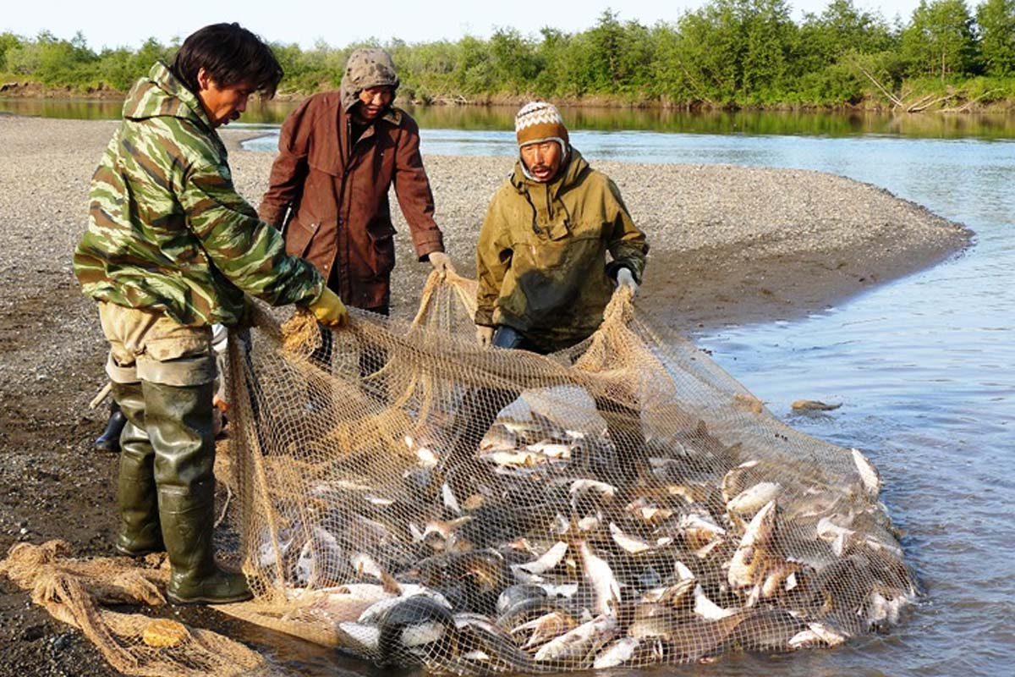
Занятия

Slide 2
БОЛЬ
БЕЛ
СА
ВЕДЬ
МЕД
КА
СО
ЛИ

Slide 3
Вставь пропущенную букву, узнаешь название рыбы
ХАР…УС
Г…РБУША
КЕ…А
СИ…А

Slide 4
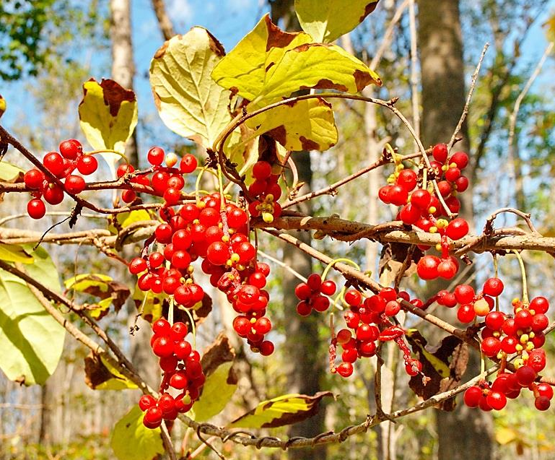
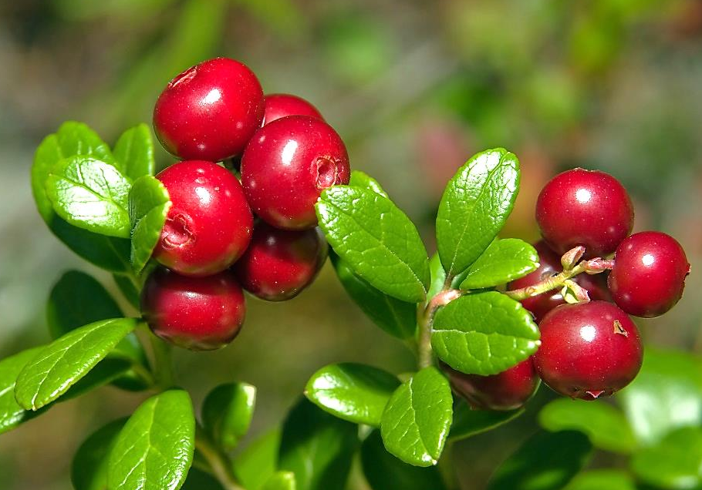
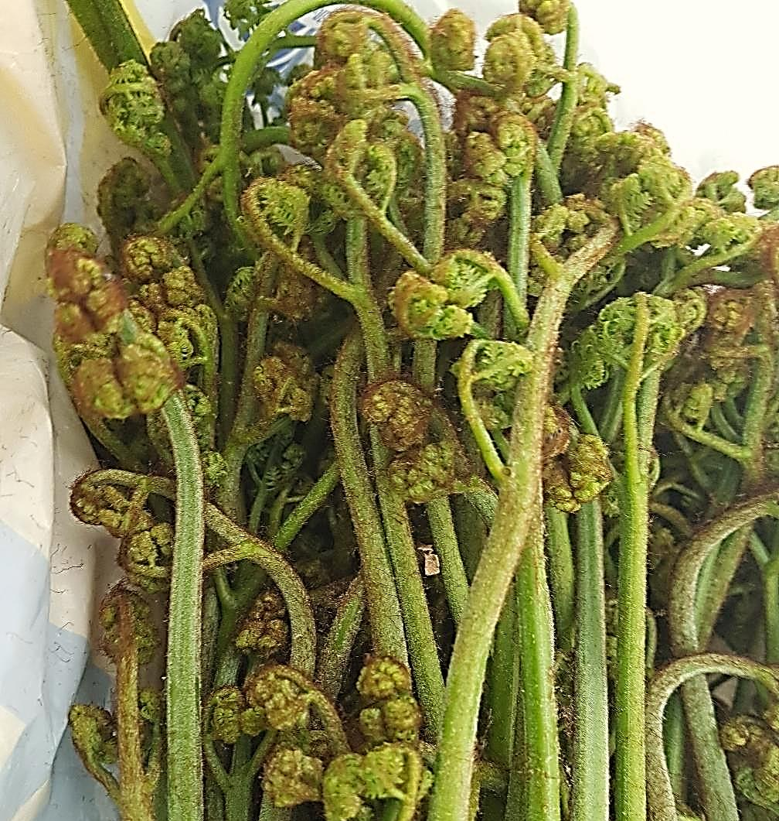
Что собирали?

Slide 5
